Slide 1
REPRODÜKTİF SÜRÜ SAĞLIĞI
Prof.Dr. Şükrü Küplülü

Slide 2
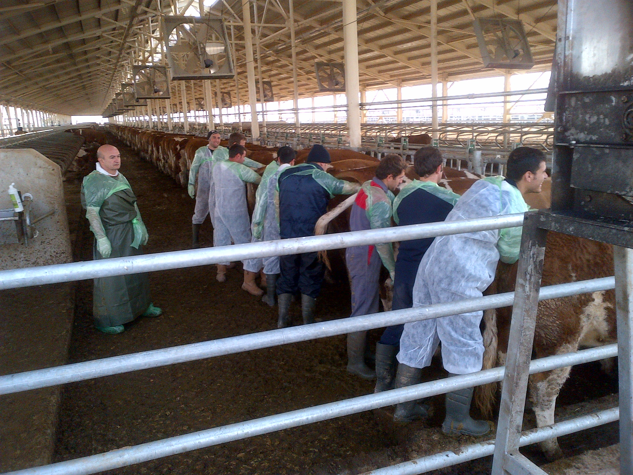
Gebelik Muayenesi/Rektal muayene
Rektal Muayene:
Trans- rektal olarak cavum pelvis içindeki ve karın boşluğunun arka kısımındaki organ ve dokuların palpasyonu
(Küplülü ve Vurak, 2015 TİGEM)

Slide 3
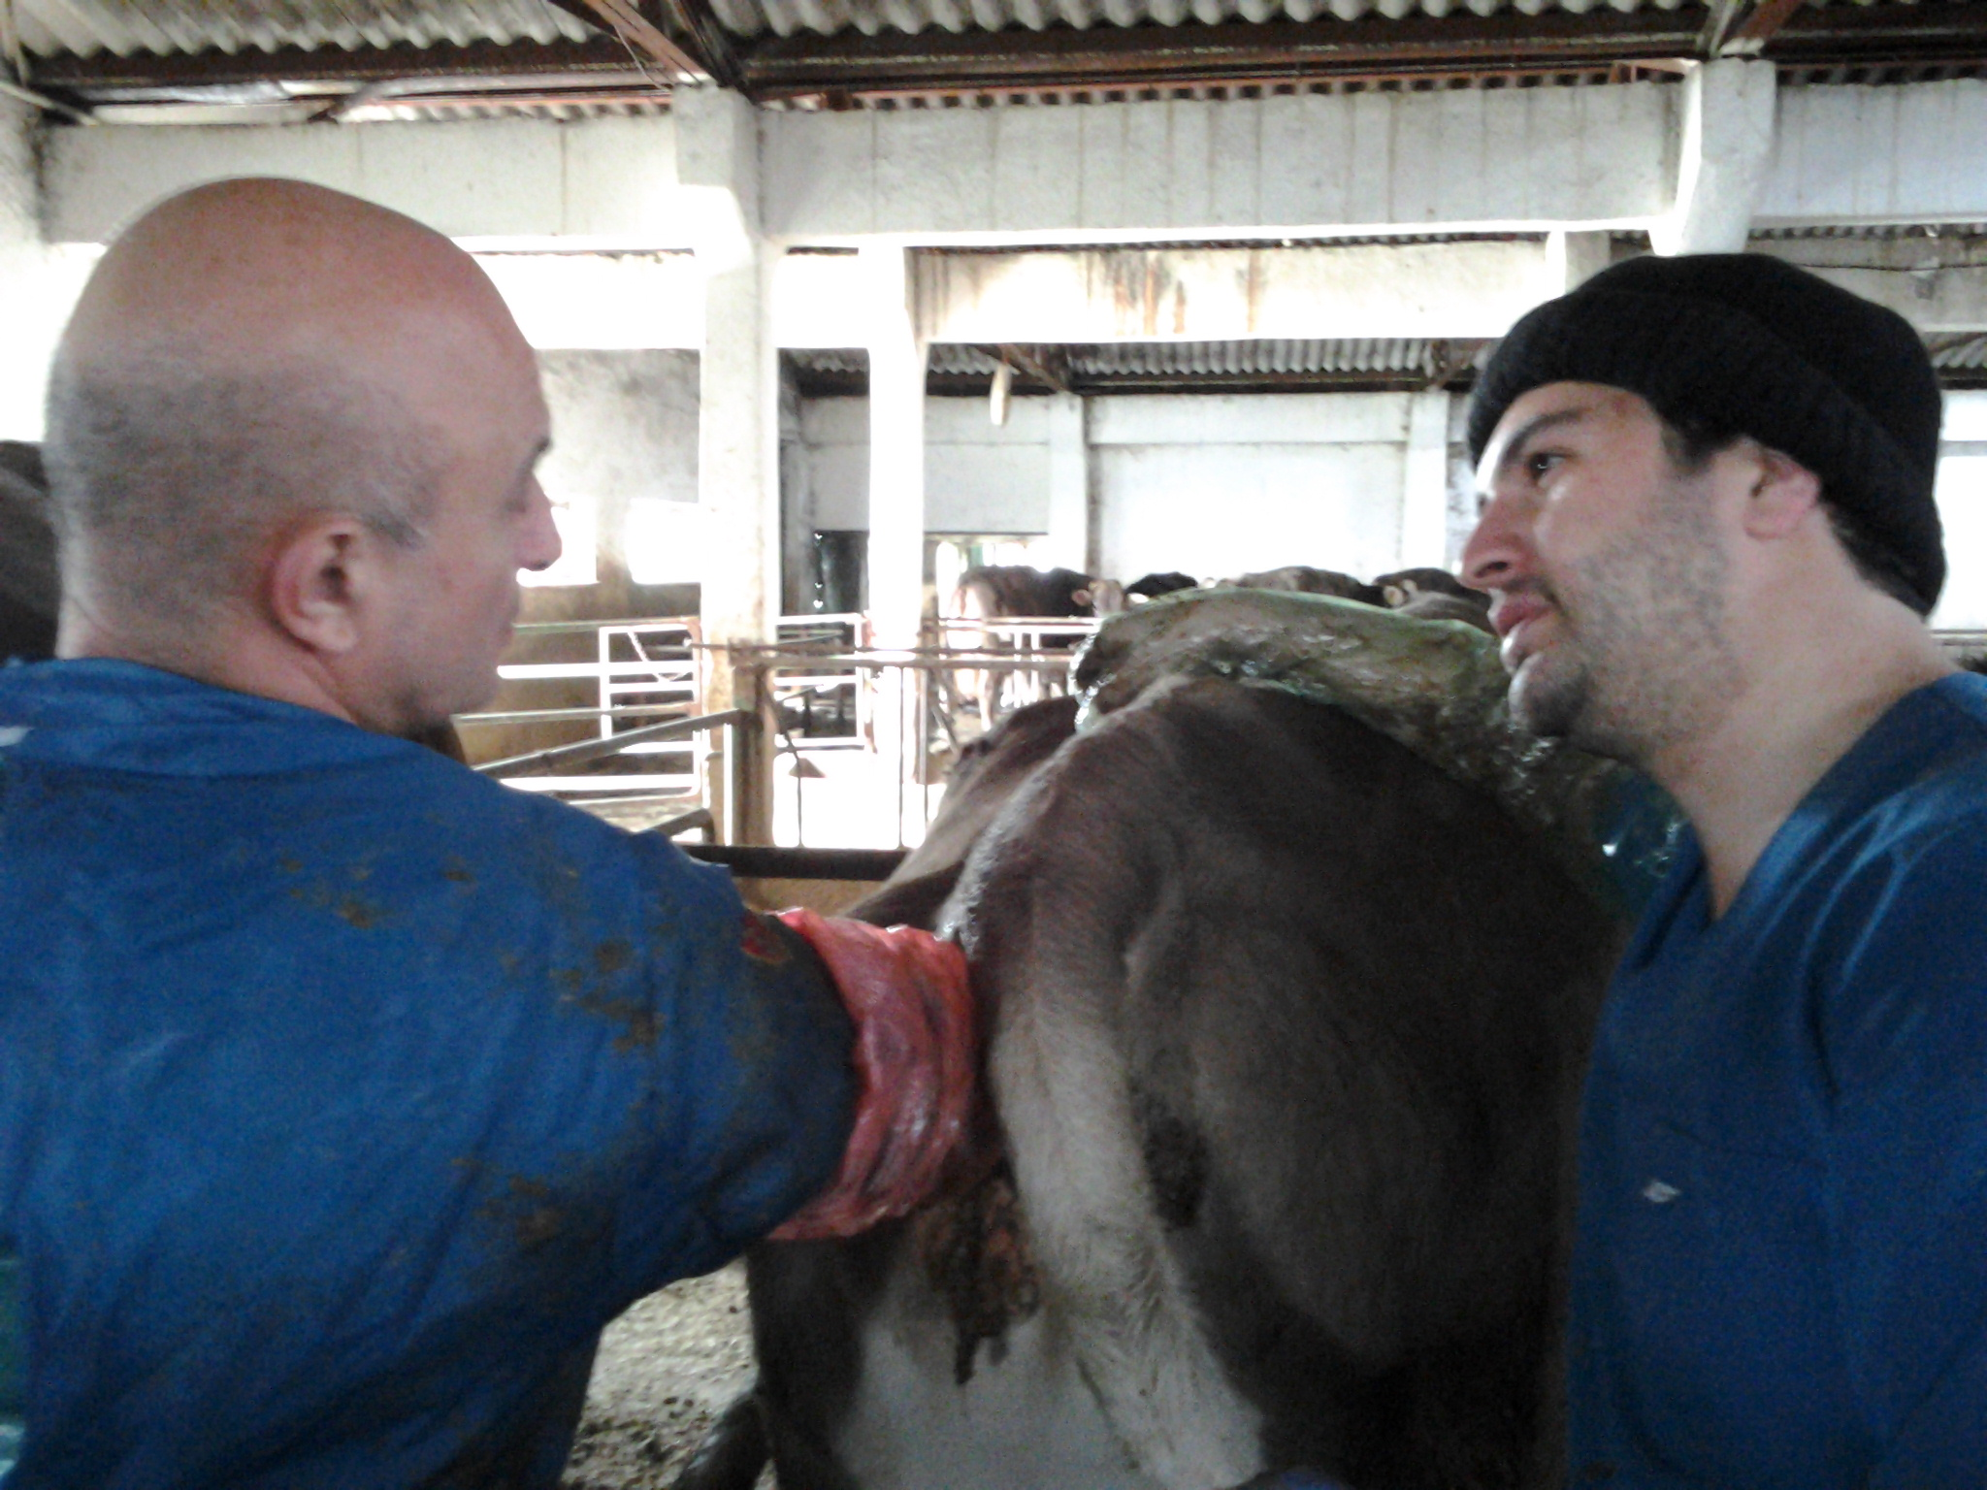
Gebelik Muayenesi/Rektal muayene
Rektal muayenenin başlıca amaçları
Gebelik teşhisi
Suni tohumlama
Üreme organlarının Muayenesi
(Küplülü ve Vural, 2015 TİGEM)

Slide 4
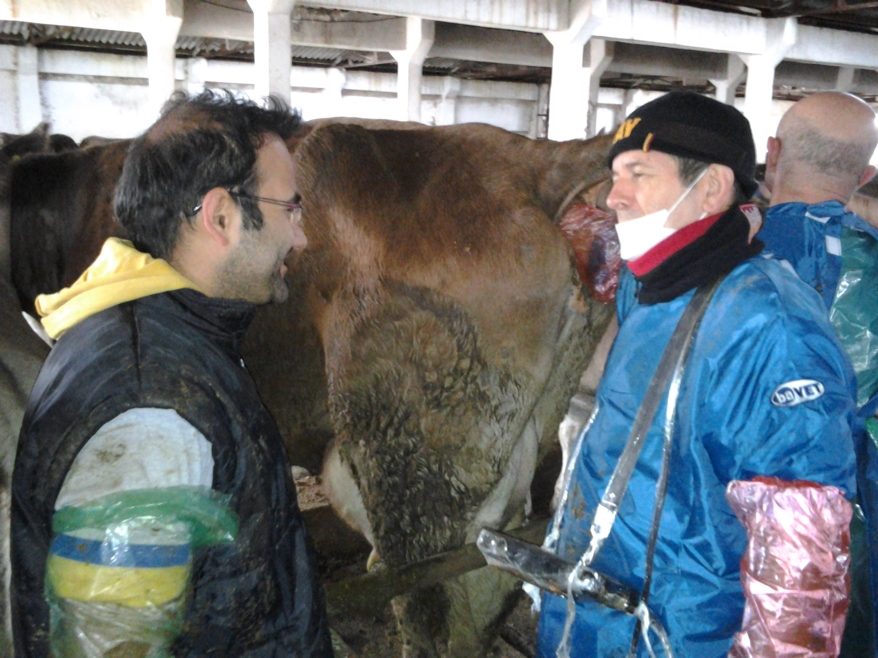
Gebelik Muayenesi/Rektal muayene
USG ile 22-25 günlük
gebelik teşhisi
(Küplülü ve Vurak, 2015 TİGEM)

Slide 5
Gebelik Muayenesi
Tahmini 25 günlük gebelik
Asimetri ve gebelik CL’si mevcut
(Küplülü ve Vural, 20013)

Slide 6
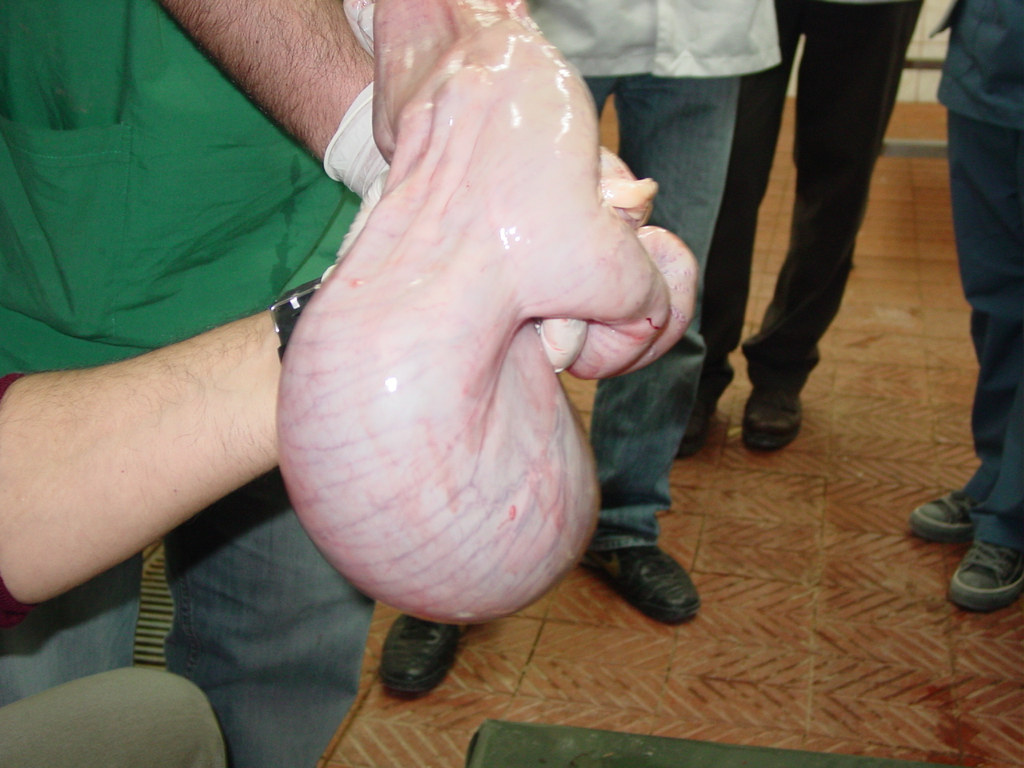
Gebelik Muayenesi
(Küplülü ve Vural, 20013)

Slide 7
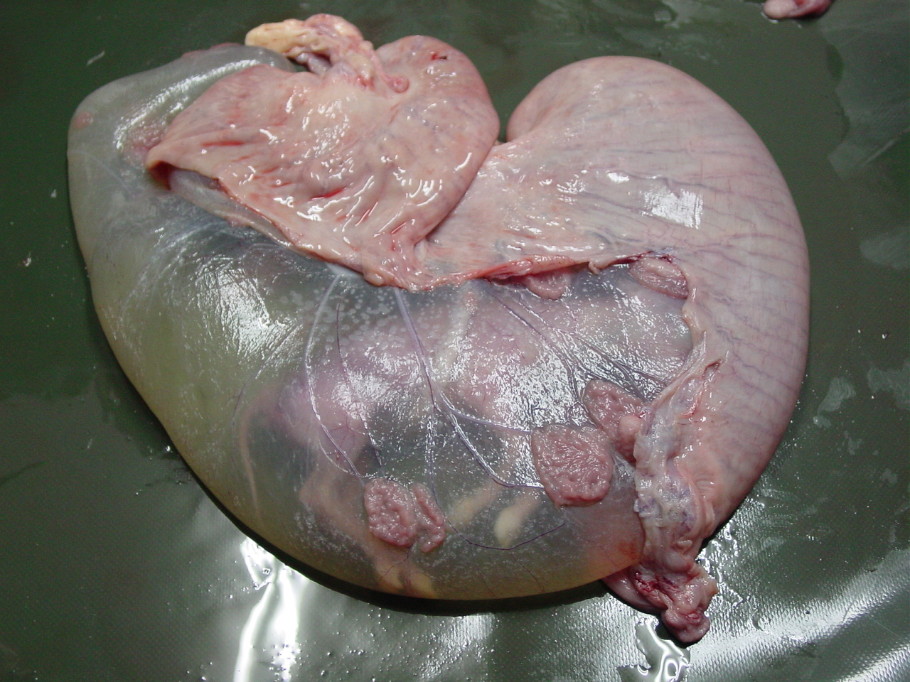
Gebelik Muayenesi
(Küplülü ve Vural, 20013)

Slide 8
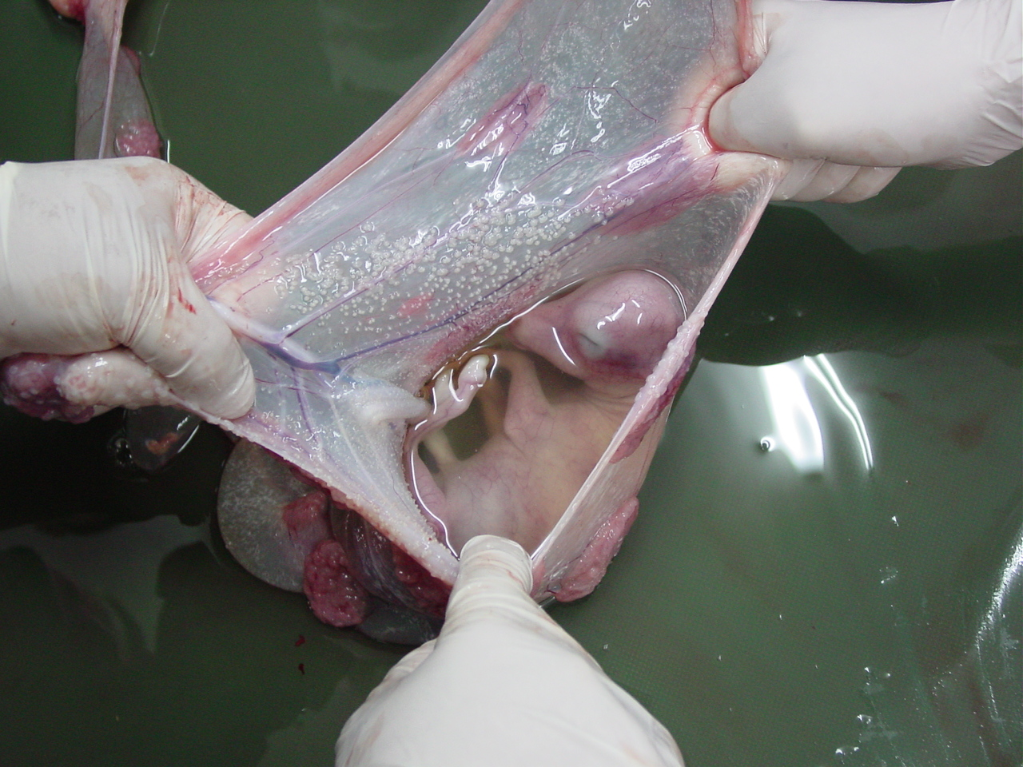
Gebelik Muayenesi
(Küplülü ve Vural, 20013)

Slide 9
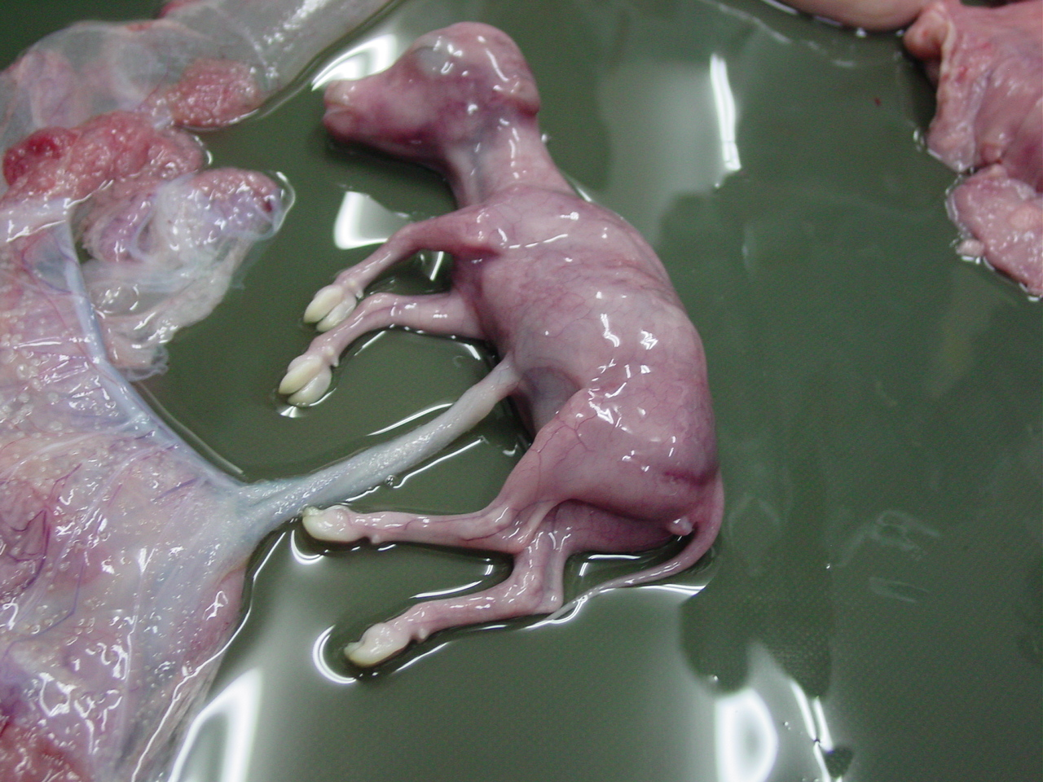
Gebelik Muayenesi
(Küplülü ve Vural, 20013)

Slide 10
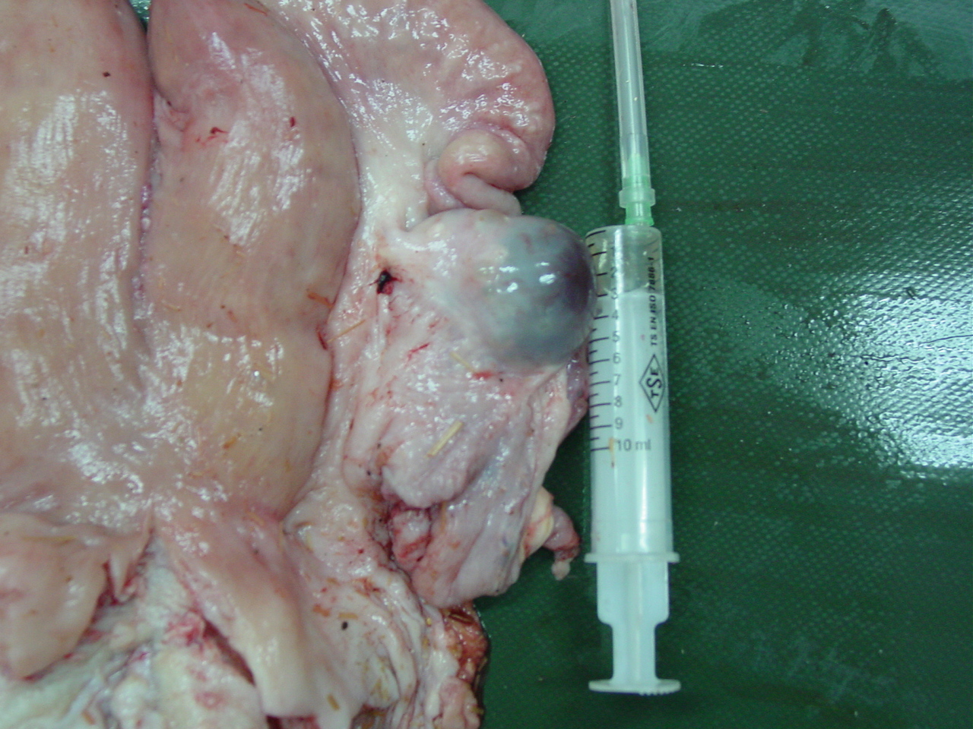
Kistik ovaryum
Kistler 10 günden fazla varlığını sürdüren anovulatorik foliküler yapılardır.
2cm veya daha büyük olan foliküler "kistik" olarak düşünülür.
(Küplülü ve Vural, 2013)

Slide 11
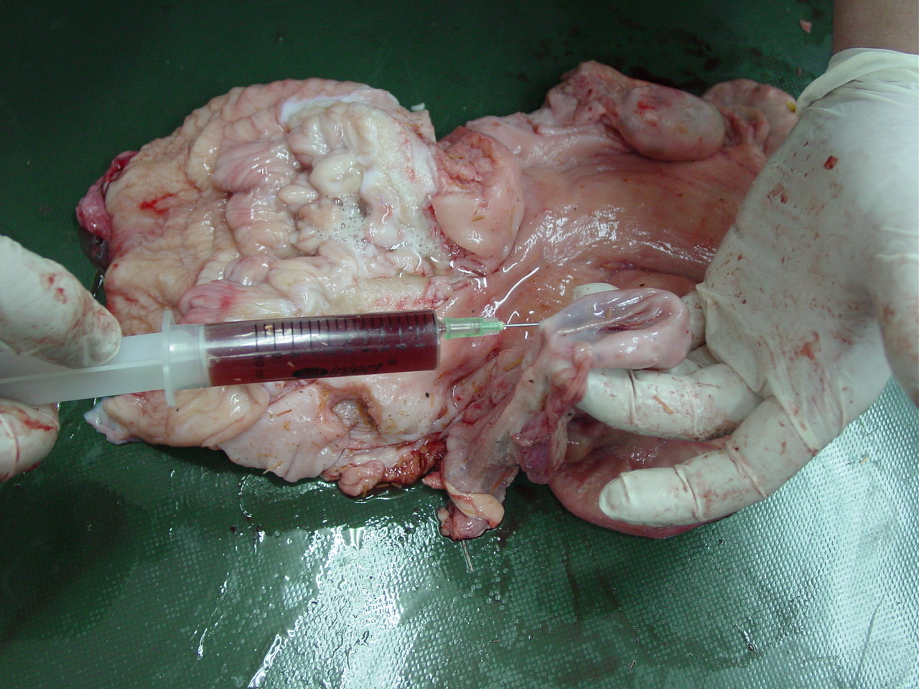
Kistik ovaryum
(Küplülü ve Vural, 20013)

Slide 12
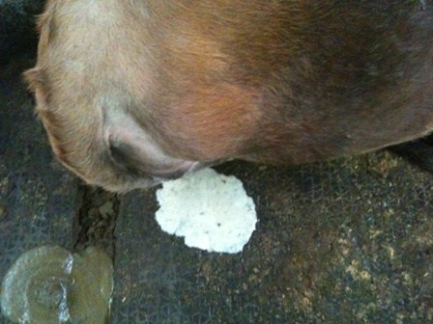
Metritis
(Küplülü ve Vurak, 2015 TİGEM)

Slide 13
Metritis
Puerparal dönemin önemi
(Küplülü ve Vurak, 2015 TİGEM)

Slide 14
Metritis
Puerparal dönemin önemi
(Küplülü , Vural , Polat 2012)

Slide 15
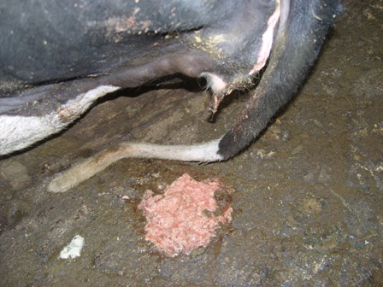
Metritis
Puerparal dönemin önemi
(Küplülü , Vural , Polat 2012)

